Slide 1



Нормативно-правовое регулирование эксплуатации БАС
Правила, процедуры, ответственность и режимы для безопасной эксплуатации БАС
Петрова Софья Андреевна, кандидат технических наук

Slide 2

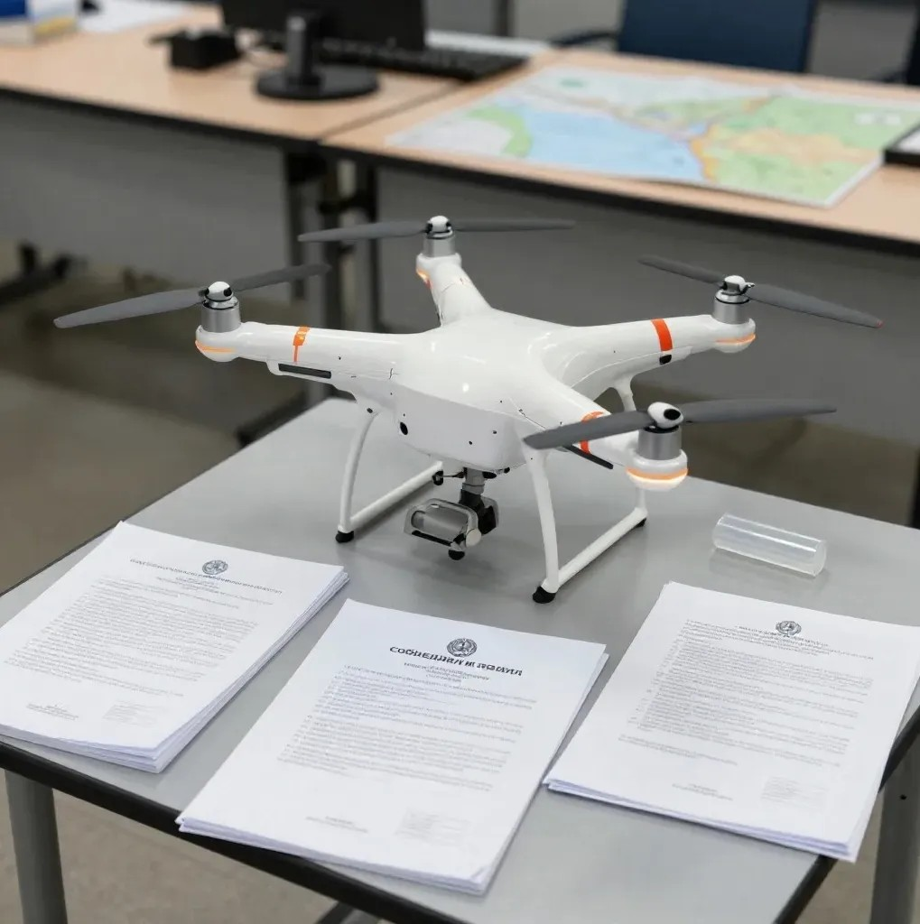
Почему регулирование БАС необходимо
БАС работают в общем воздушном пространстве и могут влиять на безопасность людей, инфраструктуры и охраняемых территорий; поэтому их эксплуатация регулируется Воздушным кодексом РФ, Правилами использования воздушного пространства и специальными режимами.
2

Slide 3

3
нормативных акта определяют правовую рамку эксплуатации БАС.
Воздушный кодекс РФ; Постановление Правительства РФ № 138; Постановление Правительства РФ № 587
Три источника формируют основу регулирования и задают общий режим, процедуру полётов и специальные условия для агросектора.
3

Slide 4
4
основных компонента учитываются при правовой оценке эксплуатации БАС.
Воздушный кодекс РФ
Четыре элемента БАС образуют единую авиационную систему и требуют согласованной подготовки, управления и контроля на всём протяжении полёта.
4

Slide 5
4
звена государственного регулирования обеспечивают правовую рамку эксплуатации БАС.
Воздушный кодекс РФ; Постановление Правительства РФ № 138
Четыре уровня участников распределяют полномочия: устанавливают правила, согласуют использование пространства, осуществляют надзор и применяют меры ответственности.
5

Slide 6
1
принцип безопасности не зависит от размера аппарата.
Воздушный кодекс РФ
Один приоритет определяет весь режим эксплуатации: безопасность полётов обязательна для всех пользователей воздушного пространства, включая владельцев малых БАС.
6

Slide 7
138
постановление конкретизирует правила использования воздушного пространства для БАС.
Постановление Правительства РФ от 11.03.2010 № 138
Постановление № 138 задаёт процедуру допуска: от выбора района и времени до получения разрешений и согласования с органами обслуживания.
7

Slide 8

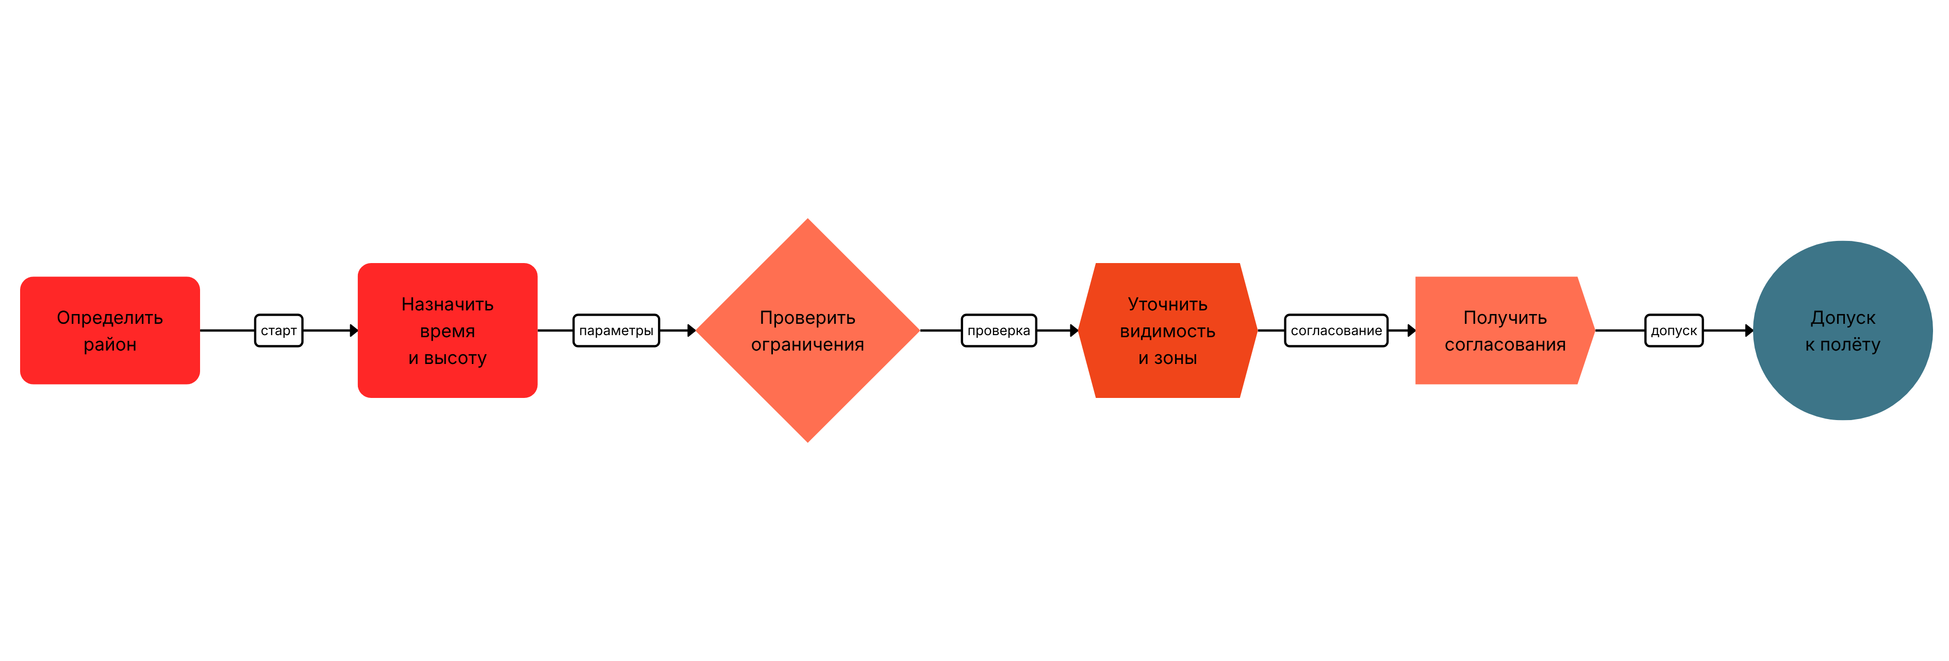
Как формируется допуск к полёту
Разрешительный порядок основан на проверке маршрута, ограничений и условий координации с воздушным движением.
8

Slide 9
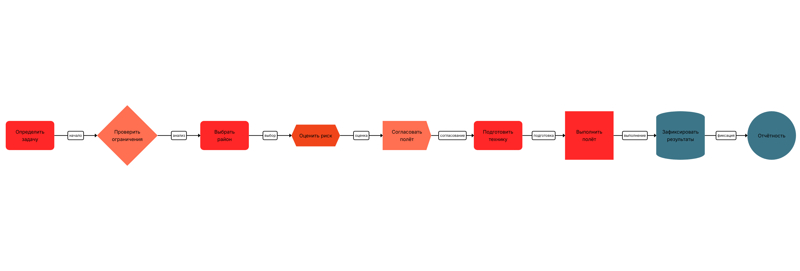
Процесс подготовки законного полёта
Последовательность отражает типовой цикл подготовки законного полёта БАС от планирования до отчётности.
9

Slide 10
4
ключевые зоны риска требуют предварительной юридической и операционной оценки.
Воздушный кодекс РФ; Постановление Правительства РФ № 138
Четыре группы ограничений — аэродромы, мероприятия, охраняемые объекты и приграничные районы — требуют отдельной проверки до вылета.
10

Slide 11
6
ключевых обязанностей нужно выполнить до начала полёта.
Воздушный кодекс РФ; материалы лекции по эксплуатации БАС
Шесть обязательных проверок до вылета помогают снизить риск инцидента и последующей ответственности пилота и эксплуатанта.
11

Slide 12
5
групп мер нужно учитывать при эксплуатации БАС.
Материалы лекции по нормативно-правовому регулированию эксплуатации БАС
Пять групп мер безопасности — от технической исправности до учёта человеческого фактора — напрямую связаны с предотвращением столкновений и падений.
12

Slide 13
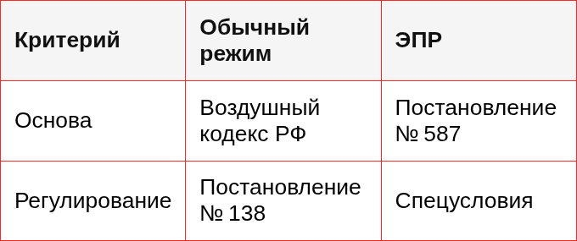
Обычный режим и экспериментальный режим: различия
Сравнение показывает, что общий режим задаёт базовые правила, а специальный режим для сельхоз-БАС — процедурные послабления при сохранении контроля.
Специальный режим не отменяет общие требования, а дополняет их отраслевыми процедурами.
Воздушный кодекс РФ; Постановление Правительства РФ № 138; Постановление Правительства РФ № 587
13

Slide 14
587
определяет специальный режим для сельхоз-БАС.
Постановление Правительства РФ от 22.05.2026 № 587
Постановление № 587 от 22.05.2026 продлило ЭПР для сельскохозяйственных БАС и закрепило специальные параметры его применения.
14

Slide 15
3
основных направления использования выделяет постановление.
Постановление Правительства РФ от 22.05.2026 № 587
Три практических направления применения БАС в агросекторе — точное внесение, мониторинг и аэрофотосъёмка — показывают прикладной эффект режима.
15

Slide 16
4
элемента формируют структуру специального режима.
Постановление Правительства РФ от 22.05.2026 № 587; материалы лекции
Четыре элемента — участники, сценарии, условия безопасности и отчётность — задают более гибкую, но контролируемую модель ЭПР.
16

Slide 17
4
ключевых параметра особенно важны для агросектора.
Материалы лекции по эксплуатации сельскохозяйственных БАС
Четыре параметра — площадь полей, удалённость, препятствия и метеоусловия — определяют эффективность сельскохозяйственных БАС.
17

Slide 18
6
типовых нарушений особенно часто проверяют при надзоре.
Воздушный кодекс РФ; Постановление Правительства РФ № 138; материалы лекции
Шесть типовых нарушений показывают, что ответственность возникает не только за грубый, но и за процедурный сбой перед полётом.
18

Slide 19
1
ошибка в проверке зоны делает полёт неправомерным.
Постановление Правительства РФ № 138; материалы лекции
Одна непроверенная зона ограничения рядом с аэродромом способна сорвать съёмку и создать риск для воздушного движения.
19

Slide 20
2
нарушенных условия достаточно для признания эксплуатации незаконной.
Постановление Правительства РФ № 587; материалы лекции
Два нарушенных условия — погодные ограничения и отсутствие фиксации маршрута — уже делают полёт в ЭПР неправомерным.
20

Slide 21

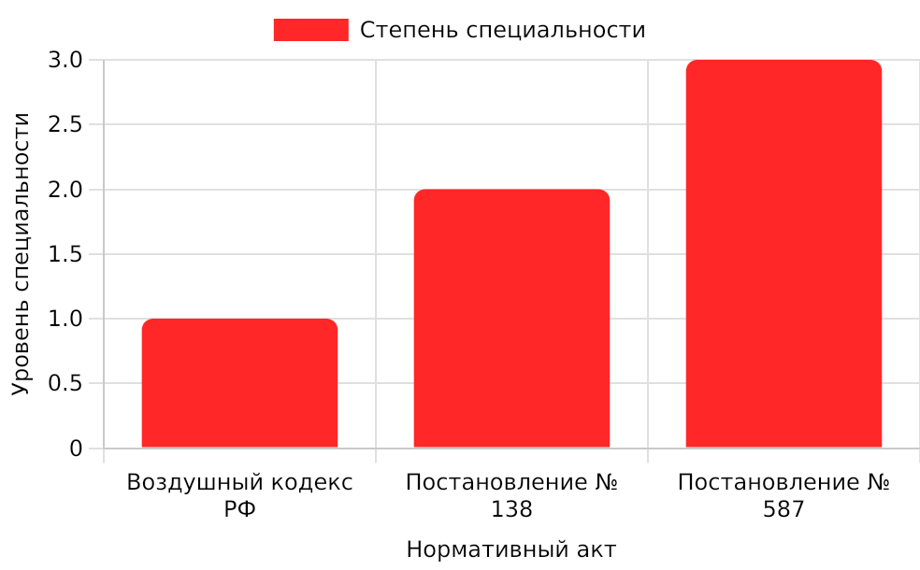
Как соотносятся общие и специальные нормы
Такое деление помогает быстро определить, какой акт задаёт общий режим, а какой — специальные процедуры для конкретного сценария полёта.
Чем уже сфера регулирования, тем подробнее процедурные требования и выше роль специальных условий допуска к полёту.
На основе Воздушного кодекса РФ, постановления Правительства РФ № 138 и постановления Правительства РФ № 587.
21

Slide 22
3
ключевые проверки перед миссией задают минимальный стандарт правовой дисциплины.
На основе требований Воздушного кодекса РФ и Федеральных правил использования воздушного пространства РФ.
Три обязательные проверки до выезда позволяют снизить риск отказа в полёте и избежать нарушений режима использования воздушного пространства.
22

Slide 23
3
вопроса составляют базу самопроверки студента-пилота.
Материал лекции по теме нормативно-правового регулирования эксплуатации БАС.
Три контрольных вопроса помогают связать норму права с практикой и быстро выявить пробелы в подготовке к полёту.
23

Slide 24
25.05.2026
редакция нормативной базы показывает, что требования к законности полётов остаются актуальными и обновляются вместе с практикой эксплуатации БАС.
Воздушный кодекс РФ от 19.03.1997 N 60-ФЗ (ред. от 25.05.2026).
Документированная посадка завершает правовой цикл миссии: от проверки ограничений и согласований до фиксации результата полёта и отчётности.
24

Slide 25

Право как профессиональная компетенция пилота БАС
Нормативное регулирование БАС соединяет безопасность, управляемость воздушного пространства и отраслевое развитие. Для пилота знание Воздушного кодекса, правил использования воздушного пространства и специальных режимов — не формальность, а профессиональная компетенция.

